Slide 1
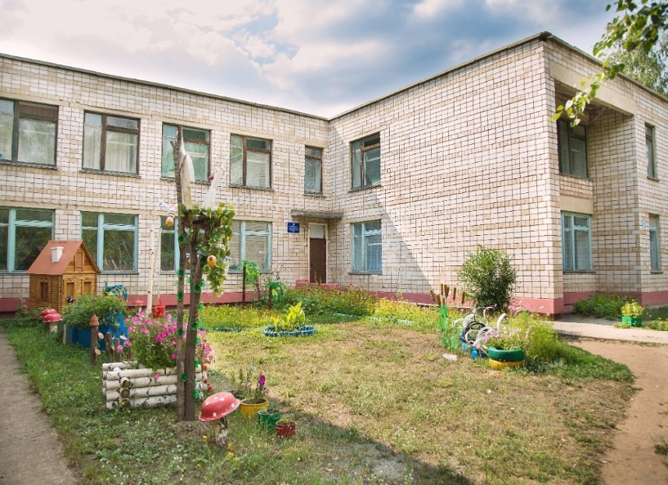
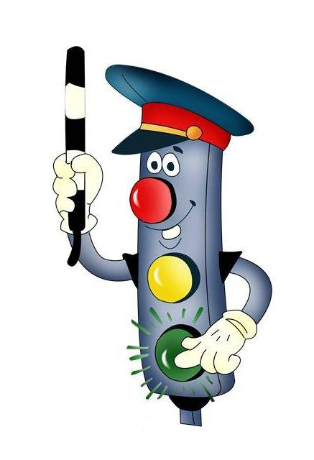
Паспорт дорожной безопасности
Муниципальное бюджетное дошкольное образовательное учреждение
Центр развития ребенка- детский сад № 28
г. Яровое

Slide 2
Актуальность
Рост количества машин на улицах городов и поселков нашей страны, увеличение скорости их движения, плотности транспортных потоков являются одной из причин дорожно-транспортных происшествий.
Никого не оставляют равнодушным неутешительные сводки и ДТП, где потерпевшими, к сожалению, являются и дети. Поэтому обеспечение безопасности движения на дороге становится все более важной государственной задачей.
Большую роль в решении этой проблемы имеет организация работы по предупреждению детского дорожно-транспортного травматизма в дошкольных учреждениях. Паспорт дорожной безопасности помогает спланировать и систематизировать работу по данному направлению в ДОУ

Slide 3
Цели паспорта
предназначен для отображения информации об учреждении с точки зрения обеспечения безопасности детей на этапах их перемещения «дом – ДОУ – дом»;
для использования педагогическим составом и сотрудниками Госавтоинспекции в работе по разъяснению безопасного передвижения и поведения детей вблизи ДОУ;
для подготовки мероприятий по предупреждению детского дорожно-транспортного травматизма.

Slide 4
О паспорте
Паспорт ведется ответственным сотрудником образовательного учреждения совместно с сотрудниками Госавтоинспекции
Оригинал Паспорта хранится в ДОУ, а копия в контрольно- наблюдательном деле в подразделении Госавтоинспекции
Паспорт корректируется ежегодно перед началом учебного года.

Slide 5
Содержание паспорта
Пояснительная записка
Общие сведения об учреждении
План-схемы
Телефоны оперативных служб
Список сокращений

Slide 6
Паспорт дорожной безопасности
размещен в ДОУ на стенде «Дорожная безопасность» в холле 1 этажа
размещен на официальном сайте детского сада www.дс28.рф
хранится в методическом кабинете

